Slide 1
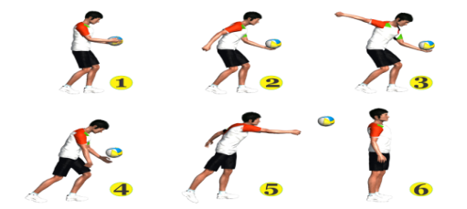
    Soal Pilihan Ganda :
    1. Perhatikan gambar berikut ini, yang merupakan keterampilan teknik dasar servis bawah permainan bola voli.
Berdasarkan gambar di atas, keterampilana teknik dasar servis bawah tahapan pelaksaaan permainan bola voli tersebut adalah . . . .
a. berdiri dengan kedua kaki dalam posisi melangkah.
b. pegang bola setinggi pinggang atau lebih rendah di depan badan.
c. pukul bola dengan telapak tangan saat pada posisi setinggi pinggang.
d. jari-jari yang akan digunakan memukul (servis) dirapatkan.
Kunci: C. pukul bola dengan telapak tangan saat pada posisi setinggi pinggang.

Slide 2
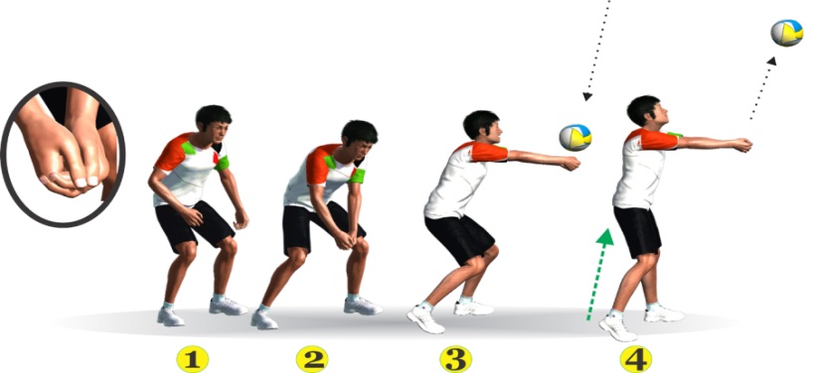
2. Gerak Spesifik Passing Bawah Adalah:
melambungkan bola dan membiarkan bola jatuh pada lengan yang dirapatkan dan diluruskan
melambungkan dan menangkap bola, passing atas dengan melambungkan dan menangkap bola dilakukan di tempat
melambungkan bola dan membiarkan bola jatuh pada telapak tangan yang dirapatkan dan diluruskan arah kekanan
melambungkan dan menangkap bola, dilakukan di tempat dengan salah satu tangan
Kunci Jawaban :
a. melambungkan bola dan membiarkan bola jatuh pada lengan yang dirapatkan dan diluruskan
Keterangan Dalam Bentuk Gambar

Slide 3
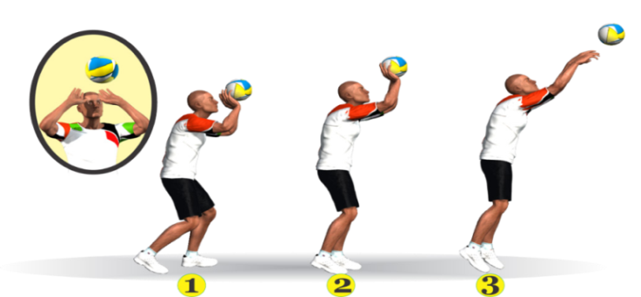
    Contoh Soal Uraian:
1. Jelaskan apa yang dimaksud dengan Passing atas atau set up
Jawaban :
Passing atas atau disebut set up adalah
Usaha pemain untuk mengoper bola yang dilakukan saat bola di atas kepala dengan menggunakan kedua tangan secara bersamaan. Passing atas, merupakan teknik untuk mengoper bola ke teman yang dilakukan dengan kedua tangan tepatnya mengenai jari-jari tangan. Passing ini sangat baik untuk mengoper sebagai umpan smash. Hasil bola dari passing ini adalah melambung ke atas.
Keterangan Dalam Bentuk Gambar

Slide 4
Lembar Refleksi Diri (Pengetahuan dan Keterampilan) Model Menyontreng
  Isikan identitas Kalian.
  Berikan tanda cek (√) pada kolom “Ya” jika sikap yang ada dalam pernyataan sesuai dengan sikap Siswa, dan “Tidak” jika belum sesuai.
  Isilah pernyataan tersebut dengan jujur.
  Hitunglah jumlah jawaban “Ya”.
  Lingkari krteria Sangat Baik, Baik, atau Baik sesuai jumlah “Ya” yang terisi.
Nama: ............................................................................................ Kelas: ........................
No | Pernyataan |  | Ya | Tidak
1. | Saya telah dapat menjelaskan pengertian gerak spesifik passing bawah dan passing atas permainan bola voli dengan benar.
2. | Saya telah dapat menyebutkan berbagai jenis gerak spesifik passing bawah dan passing atas permainan bola voli dengan lengkap.
3. | Saya telah dapat merinci cara melakukan gerak spesifik passing bawah dan passing atas permainan bola voli dengan lengkap dan benar.
4. | Saya telah dapat memeragakan gerak spesifik passing bawah dan passing atas permainan bola voli secara terkontrol.
5. | Saya telah dapat menjelaskan pengertian gerak spesifik passing bawah dan passing atas permainan bola voli dengan benar.
6. | Saya telah dapat menyebutkan berbagai jenis gerak spesifik passing bawah dan passing atas permainan bola voli dengan lengkap.
7. | Saya telah dapat merinci cara melakukan gerak spesifik passing bawah dan passing atas permainan bola voli dengan lengkap dan benar.
8. | Saya telah dapat memeragakan gerak passing bawah dan passing atas permainan bola voli dengan lengkap secara terkontrol.
Sangat Baik | Baik | Perlu Perbaikan
Jika lebih dari dan sama dengan 6 pernyataan terisi “Ya” | Jika kurang dari 4 pernyataan terisi “Ya” | Jika kurang dari 4 pernyataan terisi “Ya”

